Slide 1



Science de la vie et de la terre
Période 1
Niveau
Chapitre 2
Cycles et flux de l’énergie dans l’écosystème
Tâche 7
Expliquer le transfert de la matière à travers des niveaux trophiques

Slide 2









Banque des icones utilisées dans les slides
Slide réservé à l’enseignant
Consignes et explications données aux élèves (à dire à haute voix)
L’élève prête l’attention à l’enseignant
L’élève lève la main avant de répondre
L’élève utilise l’ardoise pour répondre
L’élève recopie la correction sur le livret
Pratique guidée en binôme
Pratique autonome

Slide 3

Repérage dans le chapitre: Cycles et flux de l’énergie dans l’écosystème
Séquence 1: Échange de la matière et de l’énergie entre le vivant et son environnement
Séquence 2: Transfert de la matière et flux de l’énergie dans l’écosystème
Tâche 6
Identifier les niveaux trophiques à partir des chaînes et des réseaux trophiques.
Tâche 7
Expliquer le transfert de la matière à travers des niveaux trophiques.
Tâche 8
Expliquer le flux de l’énergie à travers des niveaux trophiques.

Slide 4

Structure de la séance
1
Ouverture de la séance (O)
05 min
2
Modelage (M)
10 min
3
Pratique collective (PGC)
10 min
4
Pratique en binôme (PGB)
10 min
5
Pratique autonome (PA)
10 min
6
Clôture (C)
5 min

Slide 5









Matériel nécessaire
Supports de l’enseignant
Supports de l’élève

Slide 6
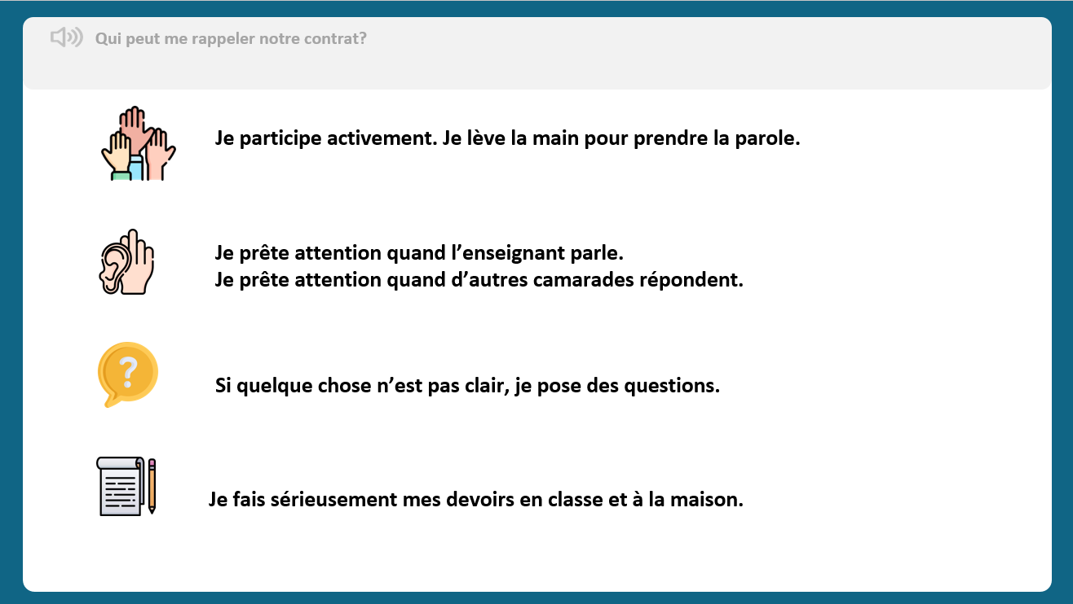

O
Ouverture de la séance
5 min

Slide 7




Contrat de classe
Qui peut me rappeler la signification de ces icones?
Demander à 3 élèves au hasard

Slide 8
Contrat de classe
Demander à 3 élèves au hasard
Je participe activement. Je lève la main pour participer
Je prête attention quand l’enseignant parle
Je prête attention quand d’autres camarades répondent à l’enseignant
Si quelque chose n’est pas clair, je pose des questions
Je fais mes devoirs en classe et à la maison avec sérieux

Slide 9
Avant de commencer, nous devons nous rappeler ce que nous savons déjà à propos des chaînes et réseaux trophiques. Répondez à la question suivante:
O
Reliez chaque niveau trophique à sa définition :
Producteur
Mange le consommateur 1
Consommateur 1
Fabrique sa propre matière
Consommateur 2
Mange le producteur

Slide 10
Parfait !
O
Afficher et expliquer la réponse.
La définition de chaque niveau trophique :
Producteur
Mange le consommateur 1
Consommateur 1
Fabrique sa propre matière
Consommateur 2
Mange le producteur

Slide 11

Voici une question sur le nombre des niveaux trophiques d’une chaîne alimentaire :
O
Inviter les élèves à utiliser les ardoises.
Considérons la chaîne alimentaire suivante:
Plantes vertes
Souris
Serpent
Aigle
Cette chaîne alimentaire comprend:
a
3 niveaux trophiques
b
4 niveaux trophiques
c
5 niveaux trophiques

Slide 12
Parfait ! cette chaîne alimentaire comprend 4 niveaux trophiques.
O
Considérons la chaîne alimentaire suivante:
Plantes vertes
Souris
Serpent
Aigle
Cette chaine alimentaire comprend:
a
3 niveaux trophiques
b
4 niveaux trophiques
c
5 niveaux trophiques

Slide 13
Répondez à la question suivante:
O
Inviter les élèves à passer au tableau.
Considérons la chaine alimentaire suivante:
Plantes vertes
Souris
Serpent
Aigle
Reliez chaque être vivant à son niveau trophique:
Plantes vertes
Consommateur 3
Souris
Consommateur 2
Serpent
Producteur
Aigle
Consommateur 1

Slide 14
Parfait !
O
Afficher et expliquer la réponse.
Considérons la chaine alimentaire suivante:
Plantes vertes
Souris
Serpent
Aigle
Reliez chaque être vivant à son niveau trophique:
Plantes vertes
Consommateur 3
Souris
Consommateur 2
Serpent
Producteur
Aigle
Consommateur 1

Slide 15

À la fin de cette séance, vous serez capables de :
O
▪ Demander à certains élèves de répéter l’objectif à haute voix (en l’exprimant avec leurs propres mots).
Expliquer le transfert de la matière à travers des niveaux trophiques.

Slide 16
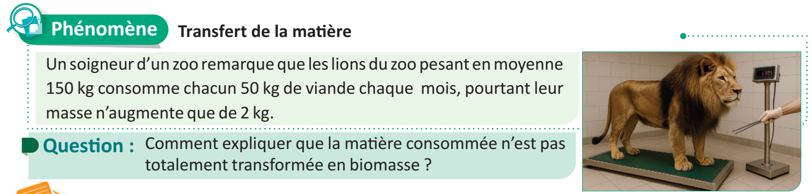
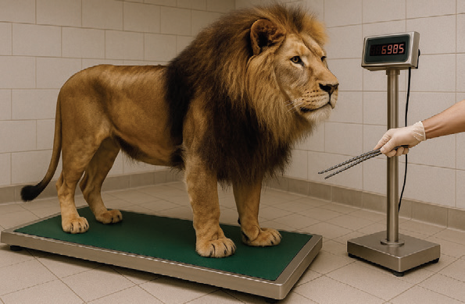
Prenons la situation suivante:
Expliquer la situation et la question. Demander aux élèves d’estimer l’augmentation de la masse des lions.
Un soigneur d’un zoo remarque que les lions du zoo pesant en moyenne 150 kg consomme chacun 50 kg de viande chaque mois, pourtant leur masse n’augmente que de 2 kg.
Comment expliquer que la matière consommée n’est pas totalement transformée en biomasse ?

Slide 17

M
Modelage de la tâche
10 min

Slide 18
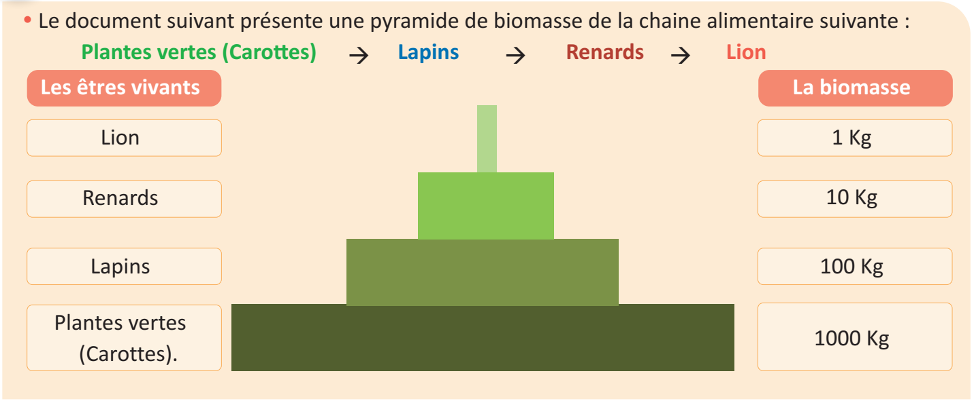
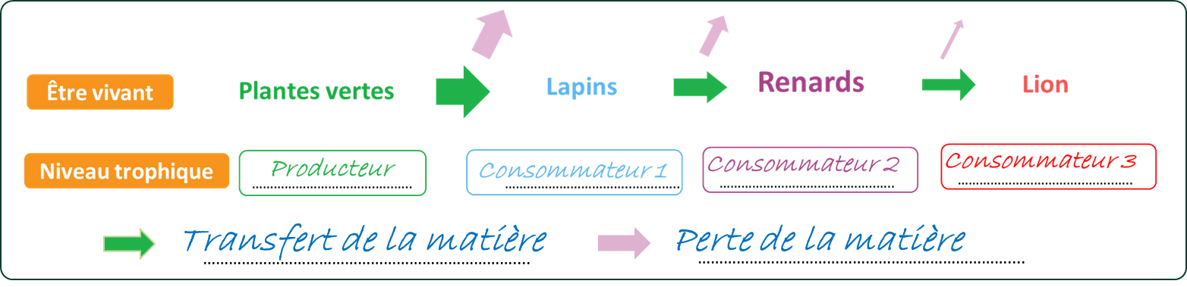
Notre tâche consiste à Expliquer le transfert de la matière à travers des niveaux trophiques dans un écosystème.
M
Expliquer le transfert de la matière dans un écosystème.

Slide 19
Pour répondre à la question posée, nous allons prendre le cas suivant:
M
Lire l’exemple

Slide 20

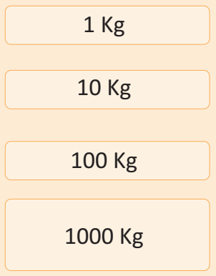
D’abord, nous allons commencer par définir une pyramide de biomasse.
M
Définition
La pyramide de biomasse est une représentation graphique de la quantité de matière vivante présente à chaque niveau d’une chaîne alimentaire sous forme de rectangles superposés.
Quantité de matière vivante (biomasse)
Rectangles superposés

Slide 21
M
➔ Chaque niveau trophique de la chaîne alimentaire est représenté par un rectangle.
Rectangle représentant le dernier niveau trophique de la chaîne alimentaire
Rectangle représentant le premier niveau trophique de la chaîne alimentaire

Slide 22
M
➔ La largeur du rectangle est proportionnelle à la quantité de matière vivante de chaque niveau trophique.
Rectangle étroit
Rectangle large
Largeur du rectangle
Plus le rectangle est large, plus la biomasse de ce niveau est importante.

Slide 23
Revenons à notre exemple, pour répondre à la question posée, nous allons suivre les étapes suivantes. La première étape est :
M
J’identifie les caractéristiques observables de ce phénomène:
1
a- Nombre des niveaux trophiques étudiés:
→ La pyramide est composée de 4 rectangles
Donc on a quatre niveaux trophiques.

Slide 24
M
J’identifie les caractéristiques observables de ce phénomène:
1
b- La biomasse de chaque niveau trophique.
On a mesuré la biomasse au niveau de chaque niveau trophique.
- La biomasse des plantes vertes est :
1000 Kg
- La biomasse des renards est :
10 Kg
100 Kg
- La biomasse du lion est :
1 Kg
- La biomasse des lapins est :

Slide 25
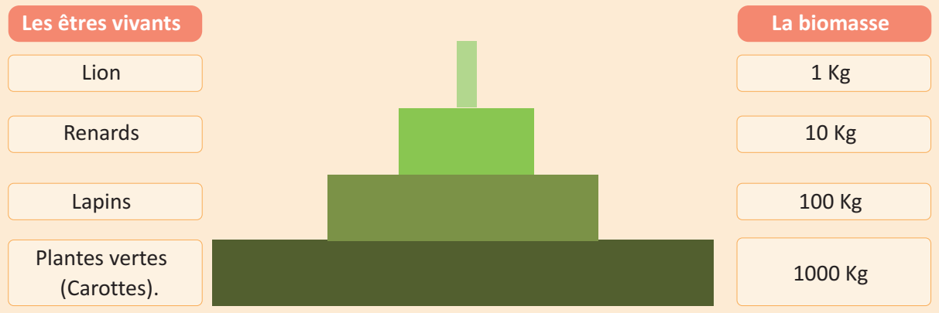
La deuxième étape est :
M
Je décris le flux de la biomasse au niveau de la chaîne alimentaire.
2
→ Le flux est la quantité de la biomasse transférée d’un niveau trophique à un autre.
Largeur du rectangle
→ En allant des plantes vers le lion
→ Les rectangles deviennent moins larges.
→ Donc la quantité de la biomasse diminue.
La description
En allant des plantes vers le lion le flux de la matière diminue.

Slide 26
La troisième étape est :
M
J’explique le flux de la biomasse au niveau de la chaîne alimentaire.
3
a- J’identifie les niveaux trophiques étudiés:
Être vivant
Plantes vertes
Lapins
Renards
Lion
Consommateur 3
Niveau trophique
Producteur
Consommateur 1
Consommateur 2
……………………………..……..…..
…………………………….…..…..
…………………………….…..…..
……………………………..……..…..

Slide 27
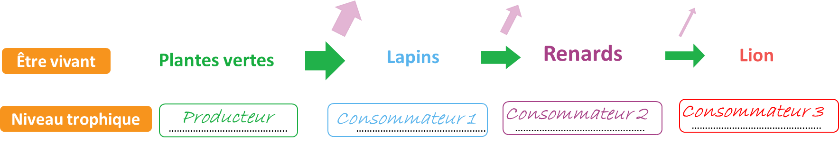
La troisième étape est :
M
J’explique le flux de la biomasse au niveau de la chaîne alimentaire.
3
b- Je détermine la quantité de la biomasse transférée (le flux de la biomasse).
Les flèches en vert représentent le flux de la biomasse.
Transfert de la matière
………………………………………………………………....
L’épaisseur de la flèche est proportionnelle à la quantité de la biomasse transférée.
Le flux de la biomasse diminue d’un niveau à un autre.

Slide 28
La troisième étape est :
M
J’explique le flux de la biomasse au niveau de la chaîne alimentaire.
3
c- Je détermine la quantité de la biomasse perdue.
Les flèches en mauve clair représentent les pertes de la biomasse.
Perte de la matière
………………………………………………………………....
L’épaisseur de la flèche est proportionnelle à la quantité de la biomasse perdue.
Le flux de la biomasse d’un niveau à un autre est accompagné par des pertes de la biomasse.

Slide 29
La deuxième étape est :
M
J’explique le flux de la biomasse au niveau de la chaîne alimentaire.
3
d- Je formule mon explication comme réponse à la question posée :
→ Comment expliquer que la matière consommée n’est pas totalement transformée en biomasse ?
Transfert de la matière
Perte de la matière
………………………………………………………………....
………………………………………………………………....
La matière consommée n’est pas totalement transformée en biomasse, car ……………………………………….…..
…………………………………………………………………………………………………………………………………………………………...
le transfert de la matière
d’un niveau trophique à un autre n’est jamais total à cause des pertes.

Slide 30

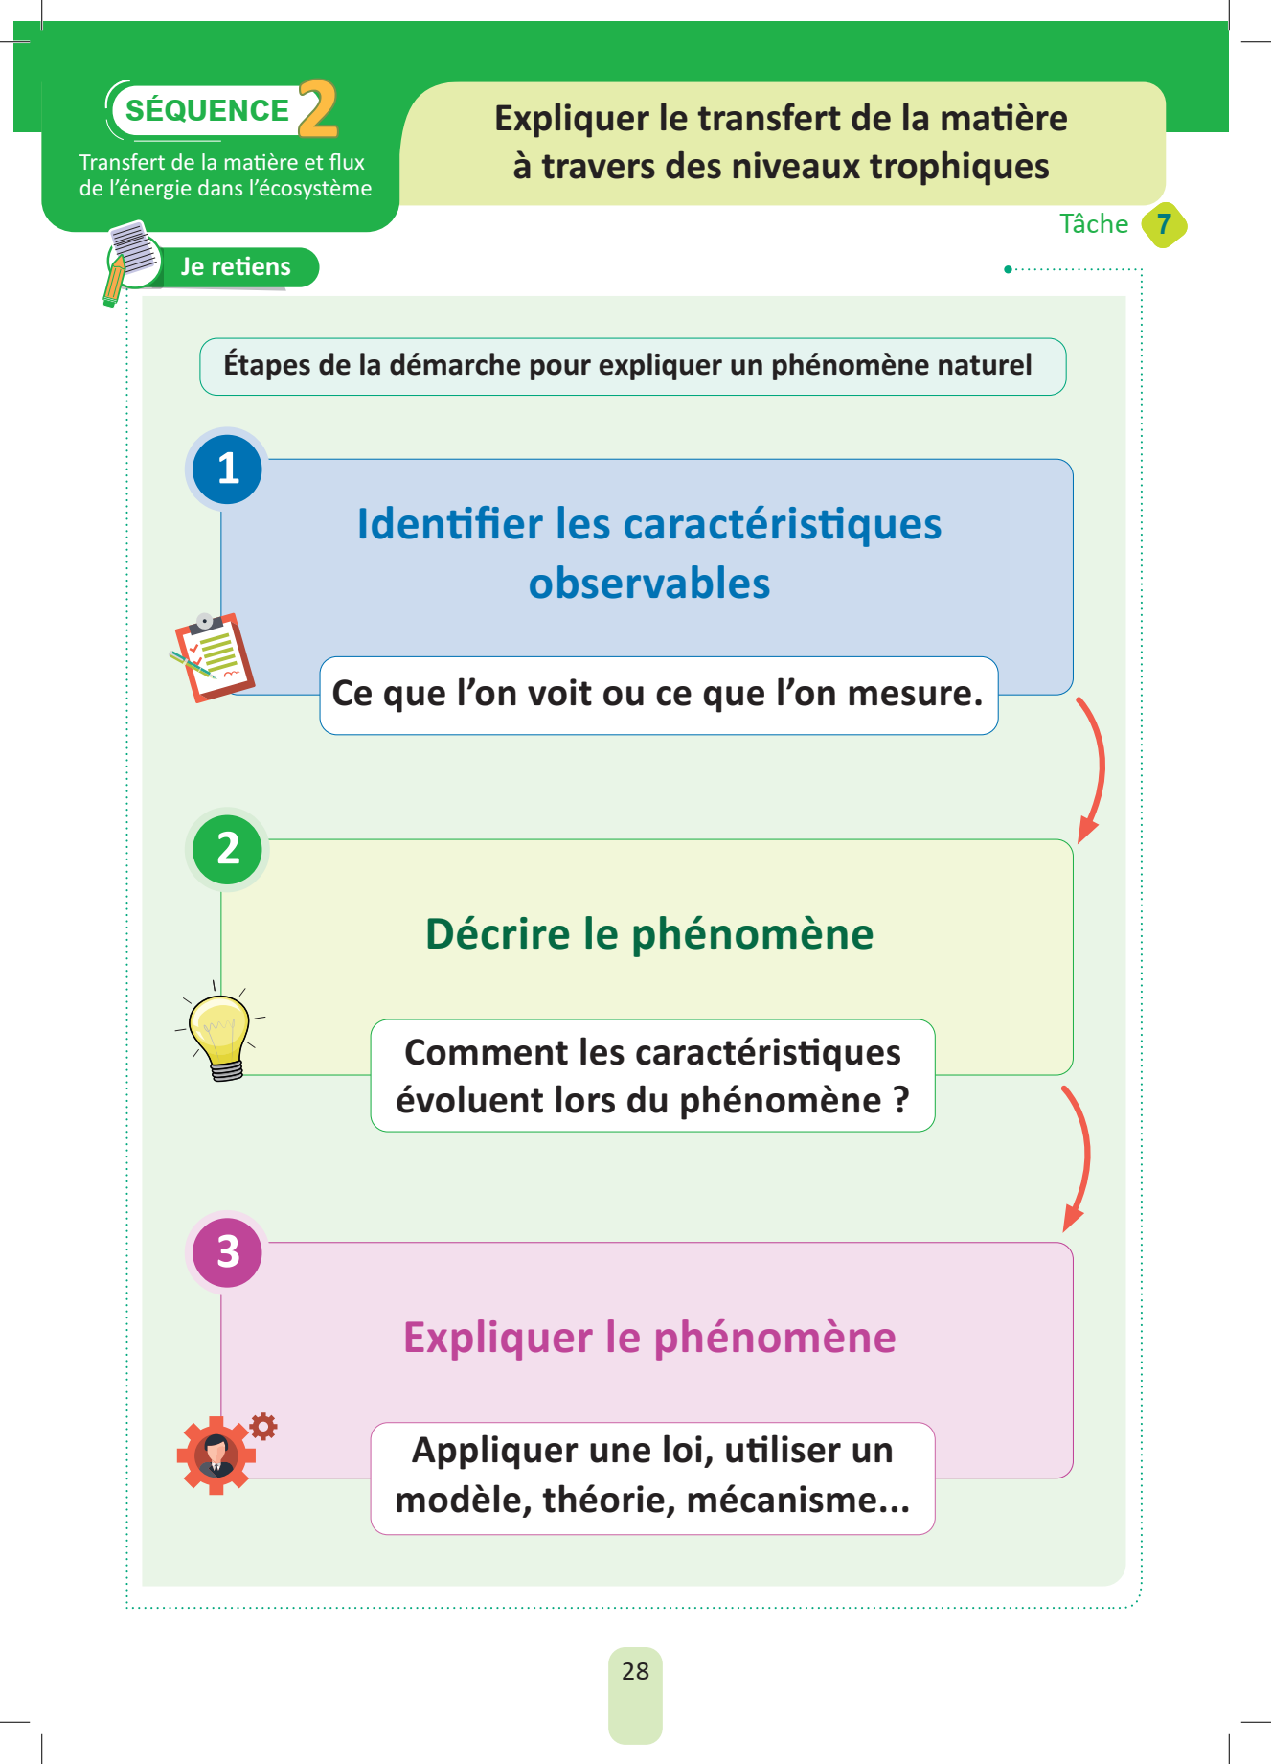
On récapitule ..
Pour expliquer mon phénomène je dois suivre les 3 étapes ci-dessous:
M
Le transfert de la matière dans l’écosystème diminue d’un niveau à un autre.
Nombre des niveaux trophique étudiés
La biomasse de chaque niveau trophique.
En allant des plantes vers le lion le flux de la matière diminue.
Le transfert de la matière d’un niveau trophique à un autre n’est jamais total à cause des pertes.

Slide 31

PGC
Pratique guidée
collective
10 min

Slide 32
Répondez à la question suivante:
PGC
Inviter les élèves à utiliser les ardoises.
1- Choisissez la bonne réponse.
La pyramide de biomasse suivante est composée de :
a
3 niveaux trophiques
b
4 niveaux trophiques
c
5 niveaux trophiques

Slide 33
Parfait ! La pyramide de biomasse suivante est composée de 4 niveaux trophiques.
PGC
Afficher et expliquer la réponse.
1- La bonne réponse est :
La pyramide de biomasse suivante est composée de :
a
3 niveaux trophiques
b
4 niveaux trophiques
c
5 niveaux trophiques

Slide 34
Répondez à la question suivante:
PGC
Inviter les élèves à utiliser les ardoises.
1- Choisissez la bonne réponse.
Considérons la pyramide de biomasse ci-dessous. La biomasse des renards est :
a
1000 Kg
b
100 Kg
c
10 Kg

Slide 35
Exactement ! La biomasse des renards est 10 Kg
PGC
Afficher et expliquer la réponse.
1- La bonne réponse est :
La biomasse des renards est :
a
1000 Kg
b
100 Kg
c
10 Kg

Slide 36
Voici une troisième question.
PGC
Inviter les élèves à utiliser les ardoises.
3- Choisissez la bonne réponse.
Considérons la pyramide de biomasse ci-dessous. En allons des plantes vers le lion le flux de la biomasse :
a
Diminue
b
augmente
c
Reste stable

Slide 37
Exactement ! En allons des plantes vers le lion le flux de la biomasse diminue.
PGC
Afficher et expliquer la réponse.
3- La bonne réponse.
En allons des plantes vers le lion le flux de la biomasse :
a
Diminue
b
augmente
c
Reste stable

Slide 38
Voici une autre question.
PGC
Inviter les élèves à utiliser les ardoises.
3- Complétez le schéma ci-dessous en utilisant les termes suivants .
- 1. Perte de la matière ; - 2. Transfert de la matière
a-
b-
………………………………………………………………....
………………………………………………………………....

Slide 39
Parfait ! La flèche verte (a) indique le transfert de la matière et la flèche (b) indique la perte de la matière.
PGC
3- Le schéma complété
a- Transfert de la matière
b- Perte de la matière
………………………………………………………………....
………………………………………………………………....

Slide 40

PGB
Pratique guidée
en binôme
10 min

Slide 41
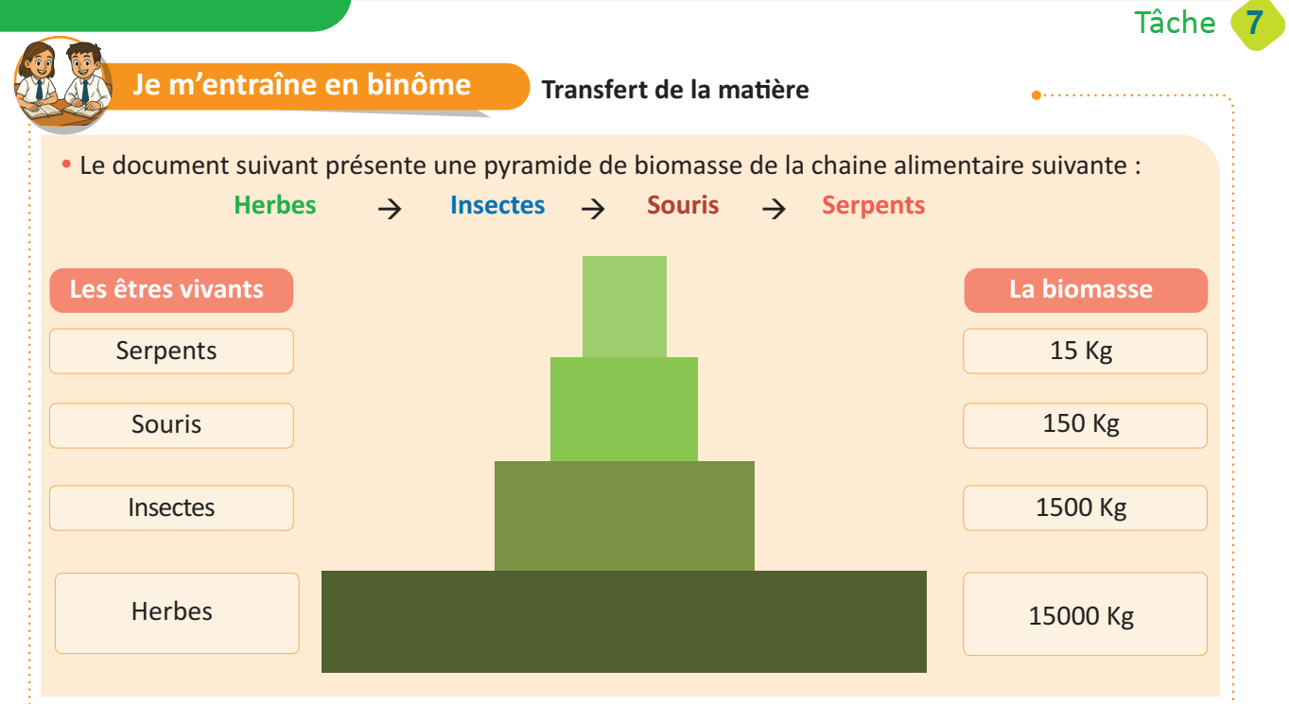
Maintenant, vous allez travailler en binôme. Chacun prend 3 minutes pour réaliser l’activité de la page 30 sur le livret. Ensuite, vous comparez vos réponses en justifiant.
Lire et expliquer les consignes aux élèves. Puis suivre de près les élèves et apporter de l’aide si nécessaire.
PGB

Slide 42
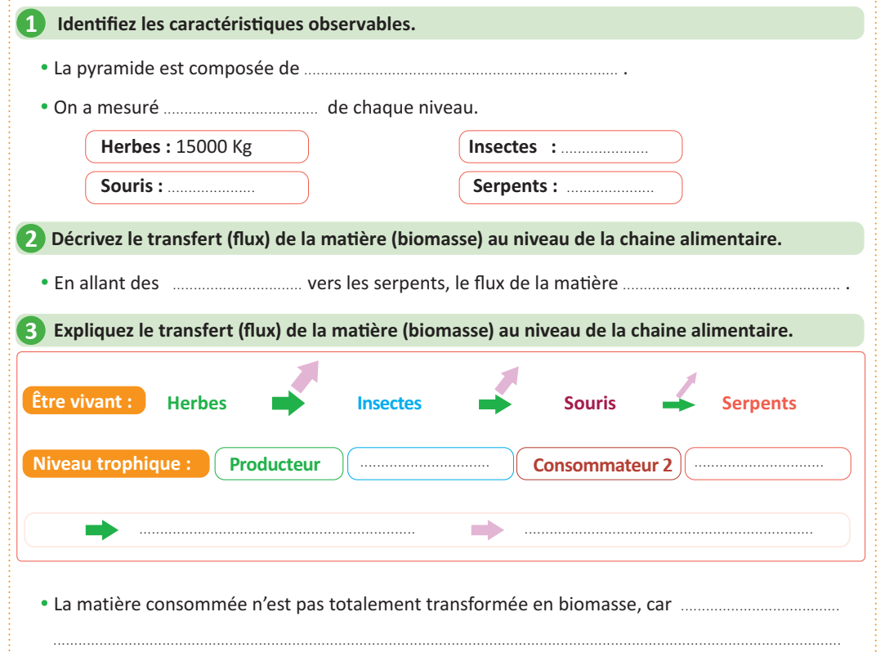
Maintenant, vous allez travailler en binôme. Chacun prend 3 minutes pour réaliser l’activité de la page 30 sur le livret. Ensuite, vous comparez vos réponses en justifiant.
Lire et expliquer les consignes aux élèves. Puis suivre de près les élèves et apporter de l’aide si nécessaire.
PGB

Slide 43

Le temps est terminé.
PGB
Temps Écoulé

Slide 44
Correction.
Invitez les élèves à passer au tableau pour rédiger leurs réponses
PGB

Slide 45
Correction.
Invitez les élèves à passer au tableau pour rédiger leurs réponses
PGB

Slide 46
Correction.
Invitez les élèves à passer au tableau pour rédiger leurs réponses
PGB

Slide 47
Prenez la correction sur vos livrets.
PGB
Donner quelques minutes aux élèves pour recopier la correction sur les livrets.
4 niveaux trophiques
La biomasse
1500 Kg
150 Kg
15 Kg
herbes
diminue
Consommateur 1
Consommateur 3
Transfert de la matière
Perte de la matière
le transfert de la matière
d’un niveau trophique à un autre n’est jamais total à cause des pertes.

Slide 48

PA
Pratique autonome et défis
10 min

Slide 49
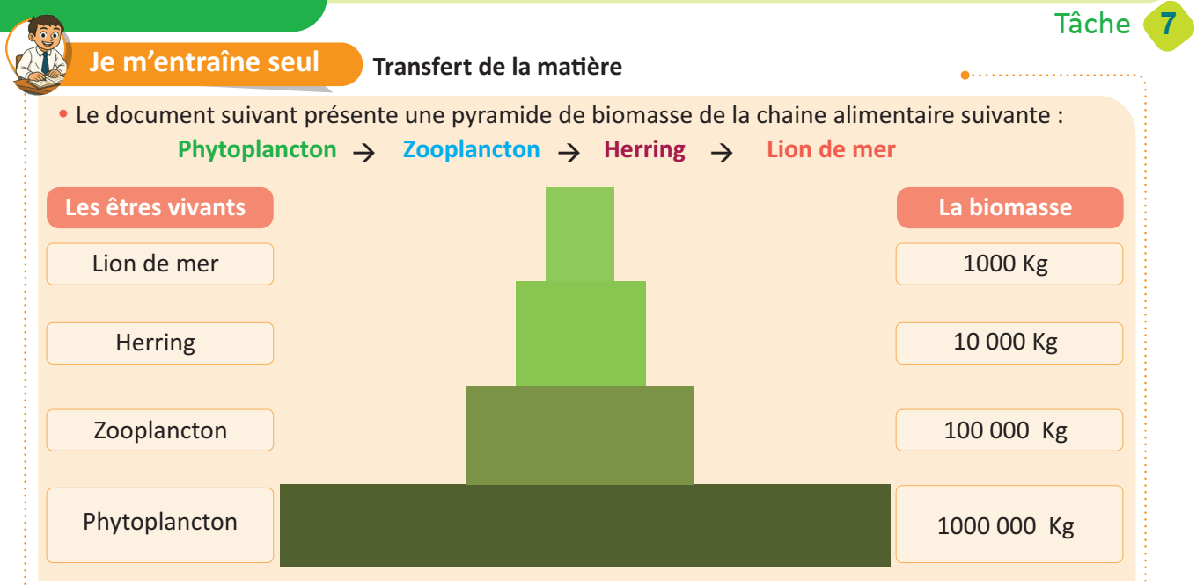
Maintenant, vous allez travailler chacun pour soi; prenez l’activité de la page 31 sur le livret.
PA
Circuler entre les rangs, cibler les élèves en difficultés, Insister sur le travail individuel. Inciter les élèves à demander de l'aide en cas de besoin.

Slide 50
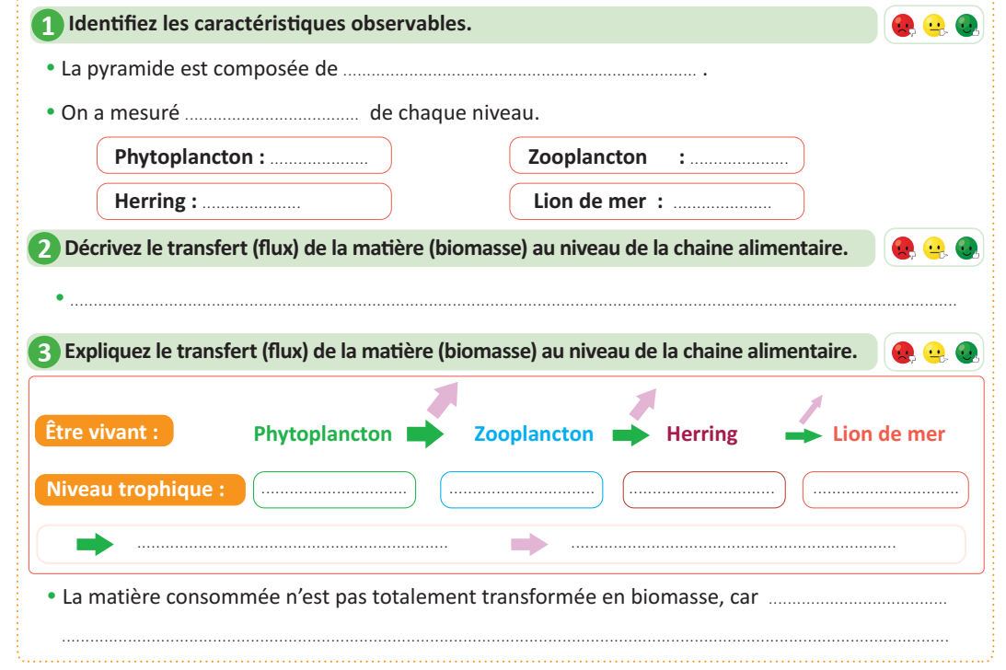
Maintenant, vous allez travailler chacun pour soi; prenez l’activité de la page 31 sur le livret.
PA
Circuler entre les rangs, cibler les élèves en difficultés, Insister sur le travail individuel. Inciter les élèves à demander de l'aide en cas de besoin.

Slide 51
Le temps est terminé.
PA
Temps Écoulé

Slide 52
Correction.
Invitez les élèves à passer au tableau pour rédiger leurs réponses
PA

Slide 53
Correction.
Invitez les élèves à passer au tableau pour rédiger leurs réponses
PA

Slide 54
Correction.
Invitez les élèves à passer au tableau pour rédiger leurs réponses
PA

Slide 55
Prenez la correction sur vos livrets.
PA
Donner quelques minutes aux élèves pour recopier la correction sur les livrets.
4 niveaux trophiques
la biomasse
1000000 Kg
100000 Kg
10 000 Kg
1000 Kg
En allant du phytoplancton vers le lion de mer le flux de la matière diminue
Producteur
Consommateur 1
Consommateur 2
Consommateur 3
Transfert de la matière
Perte de la matière
le transfert de la matière
d’un niveau trophique à un autre n’est jamais total à cause des pertes.

Slide 56
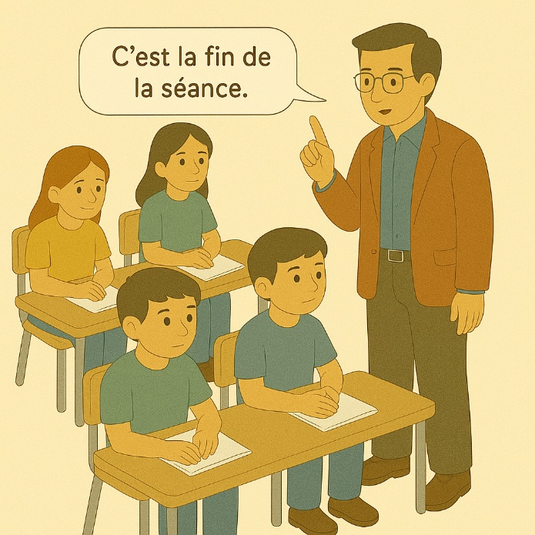
C
Clôture de la séance
5 min

Slide 57
Avant de finir, faisons un petit résumé ensemble ! Alors, Qui peut me rappeler ce qu’on a appris?
C
L’enseignant donne un rappel de la séance.
Expliquer le transfert de la matière à travers des niveaux trophiques.

Slide 58
M
Pour expliquer mon phénomène je dois suivre les 3 étapes ci-dessous:
Le transfert de la matière dans l’écosystème diminue d’un niveau à un autre.
Nombre des niveaux trophique étudiés
La biomasse de chaque niveau trophique.
En allant des plantes vers le lion le flux de la matière diminue.
Le transfert de la matière d’un niveau trophique à un autre n’est jamais total à cause des pertes.

Slide 59

Et on termine par cette carte lexicale.
Faire participer les élèves à la lecture de la carte
MA CARTE LEXICALE
Je retiens
12
mots
Verbes de consigne
Termes thématiques :
Identifier
Décrire
Expliquer
Ma leçon :
Phénomène
Chaîne alimentaire
Niveau trophique
Pyramide de biomasse
Flux de la matière
Ecosystème.
Expliquer le transfert de la matière à travers des niveaux trophiques.
Vocabulaire scientifique
Niveau trophique
Biomasse
Flux de la matière
Structures pour répondre
Mots pour décrire
En allant ……………… vers ………………le flux de la matière diminue.
Le transfert de la matière d’un niveau trophique à un autre n’est jamais total à cause des pertes.
Diminue

Slide 60

C’est la fin de notre séance. N’oubliez pas de réviser votre leçon.

